Slide 1
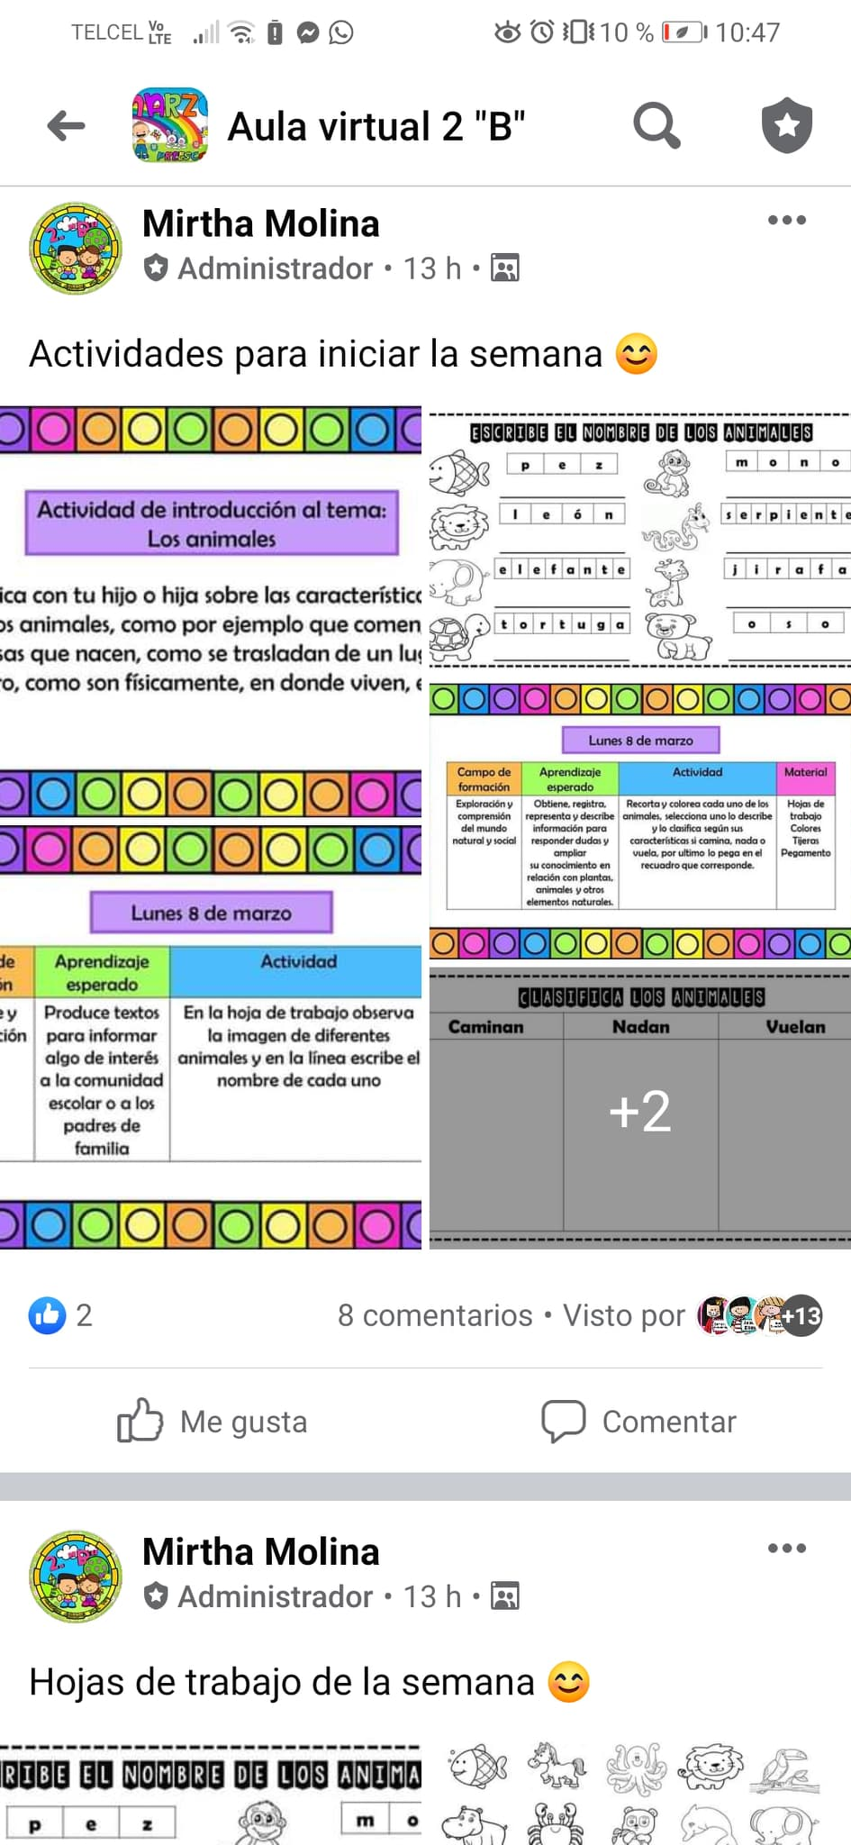
Diario
Día: Lunes 8 de marzo del 2021
Estrategia: El día de hoy comenzamos situación de aprendizaje nueva sobre los animales, solamente se estarán trabajando 2 campos formativos durante la semana, el primero es de lenguaje y comunicación acerca de la producción de textos informativos, el segundo es el de exploración y comprensión del mundo natural y social sobre la descripción de seres vivos, en las actividades del día de hoy 16 alumnos vieron la publicación de Facebook pero solamente 8 enviaron sus evidencias de trabajo.

